Slide 1
ESCUELA POLITÉCNICA DEL EJÉRCITO VICERRECTORADO DE INVESTIGACIÓN Y VINCULACIÓN CON LA COLECTIVIDAD DEPARTAMENTO DE CIENCIAS HUMANAS Y SOCIALES
“INCIDENCIA DEL DESARROLLO PSICOMOTOR EN EL APRENDIZAJE DE LOS FUNDAMENTOS TÉCNICOS OFENSIVOS CON BALÓN EN LA ESCUELA DE FUTBOL EL NACIONAL SUB 8. EN EL PERIODO DE MAYO – NOVIEMBRE DEL 2012.”
PREVIA A LA OBTENCIÓN DEL TÍTULO DE: DE LICENCIADO EN CIENCIAS DE LA ACTIVIDAD FÍSICA DEPORTES Y RECREACIÓN
ESTUDIANTE INVESTIGADOR:ROBERTO OSORIO GARCIA
DIRECTOR : MSC. MARIO VACA
CODIRECTOR: MSC. ORLANDO CARRASCO
SANGOLQUÍ – ECUADOR
2014

Slide 2
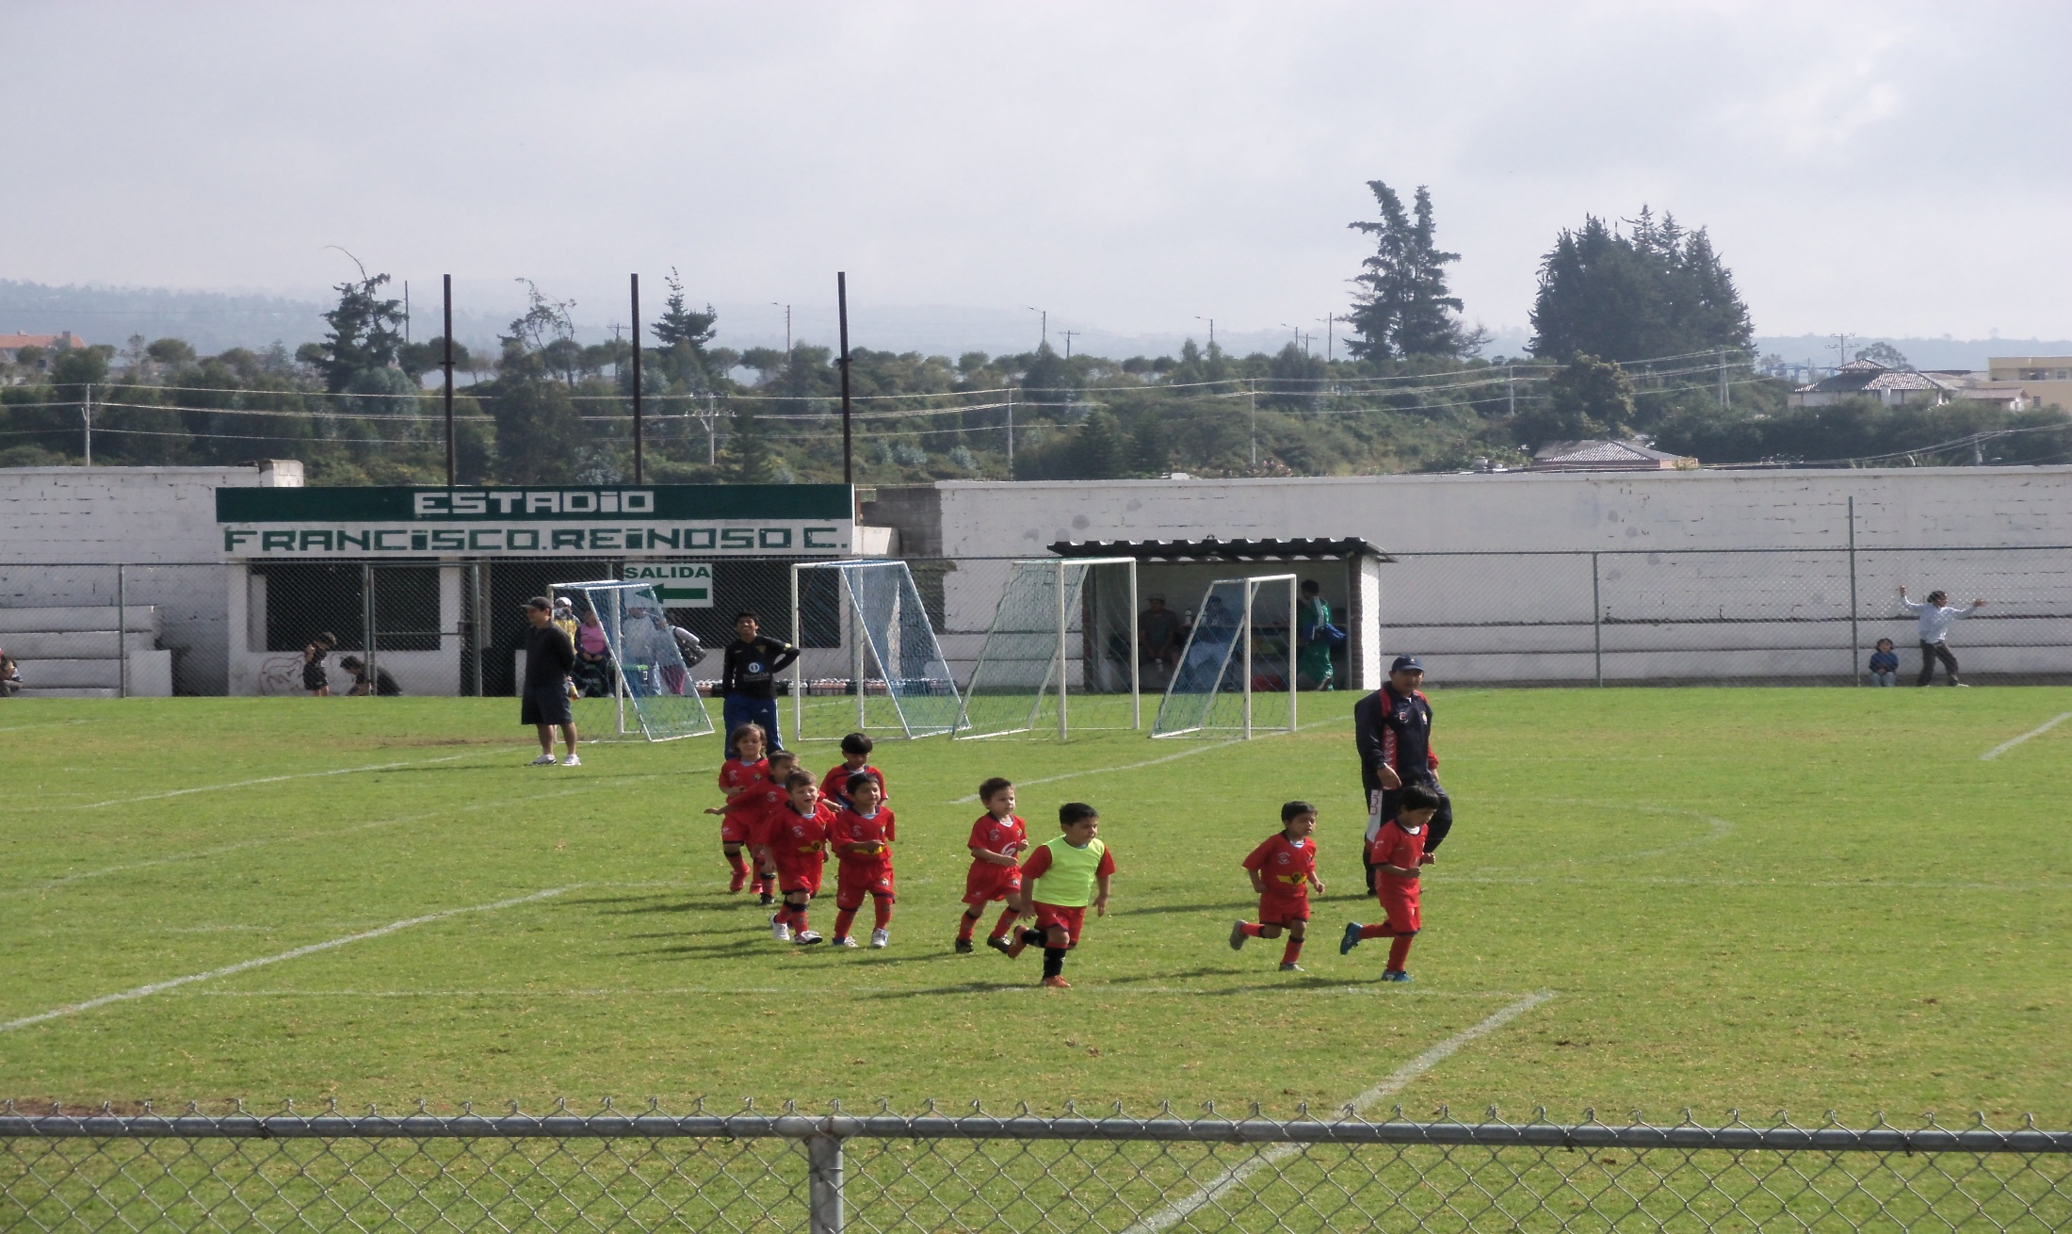
PROBLEMA DE INVESTIGACIÓN:
Técnicas ofensivas deficientes
Incidencia del desarrollo psicomotor
Inadecuada utilización de métodos de entrenamiento
Sesión de entrenamientos repetitivos
Técnicas defensivas deficientes
desarrollo de las habilidades motoras

Slide 3
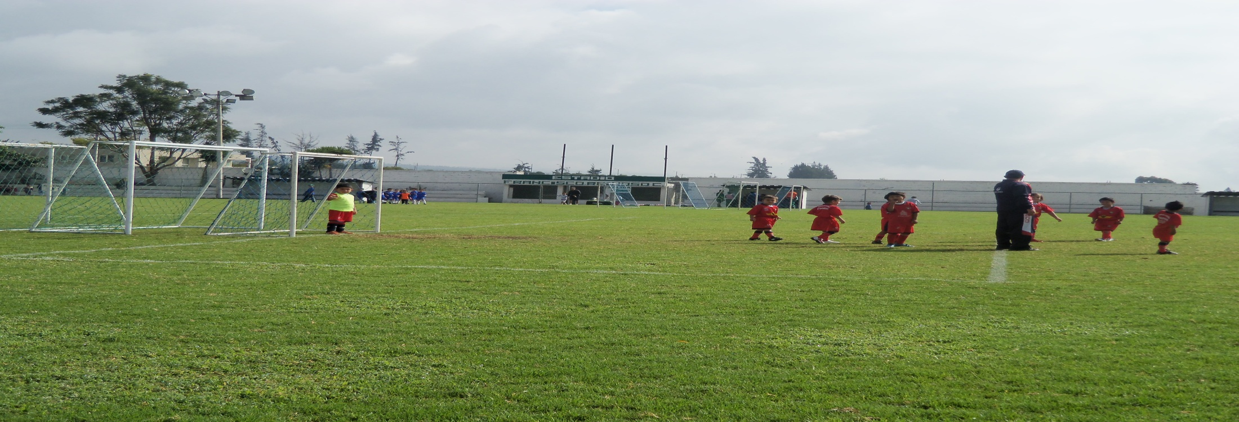
PREGUNTA DE INVESTIGACIÓN
¿Cómo incide EL DESARROLLO PSICOMOTOR en el aprendizaje de los fundamentos técnicos ofensivos con balón en la escuela de fútbol “El Nacional” sub 8. En el período de Mayo – Noviembre del 2012?
JUSTIFICACIÓN: determinar la importancia del desarrollo psicomotor en toda su magnitud como las diferentes capacidades intelectuales, cognoscitivas, físico motor y socio afectivo para poder llegar al aprendizaje del gesto técnico

Slide 4
OBJETIVO GENERAL
Determinar la incidencia del desarrollo psicomotor en el aprendizaje de los fundamentos técnicos ofensivos con balón, en la escuela de fútbol el Nacional sub 8 en el período de Mayo – Noviembre del 2013”.
OBJETIVOS ESPECIFICOS
Analizar la programación de entrenamientos, y actividades de la escuela de Fútbol El Nacional categoría sub. 8
Determinar la efectividad que existe en el aprendizaje de los fundamentos técnicos con balón ofensivos en niños de 6 a 8 años.
Analizar los resultados de los test del desarrollo psicomotor y relación con sus fundamentos técnicos.

Slide 5
H I P Ó T E S I S
HIPÓTESIS
DE INVESTIGACIÓN
El desarrollo de la psicomotricidad mejora el aprendizaje de los fundamentos técnicos con balón ofensivo en la escuela de fútbol El Nacional sub. 8
El desarrollo de la psicomotricidad no mejora el aprendizaje de los fundamentos técnicos con balón ofensivo en la escuela de fútbol El Nacional sub 8.

Slide 6
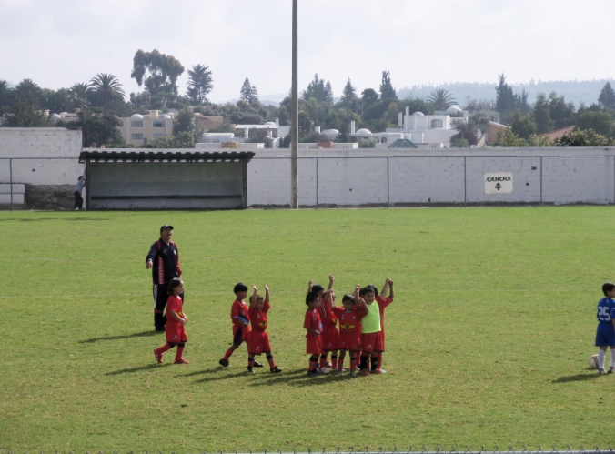
OPERACIONALIZACIÓN DE LAS VARIABLES
DEPENDIENTE
INDEPENDIENTE
“DESARROLLO PSICOMOTOR”
“APRENDIZAJE DE LOS FUNDAMENTOS TÉCNICOS OFENSIVOS CON BALÓN”

Slide 7
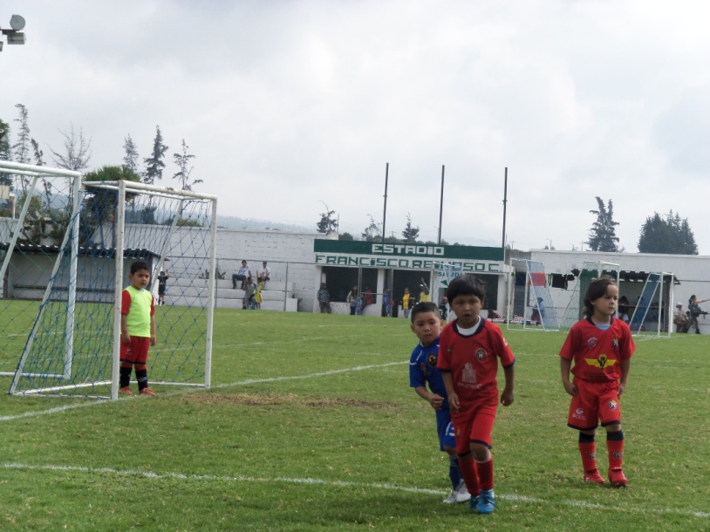
MARCO TEÓRICO
PSICOMOTRICIDAD
alude a la unión de dos nociones:
El prefijo “psico”, derivado del griego fijxo: alma o actividad mental.
El sustantivo motricidad: algo que es motor, que produce y tiene movimiento.
OBJETIVOS
SENTIR Y EXPERIMENTAR EL PROPIO CUERPO
SER CAPACES DE ADQUIRIR ACTITUDES PSTURALES
DECUBRIR EL PLACER SENSORIOMOTRIZ Y EMOCIONAL

Slide 8
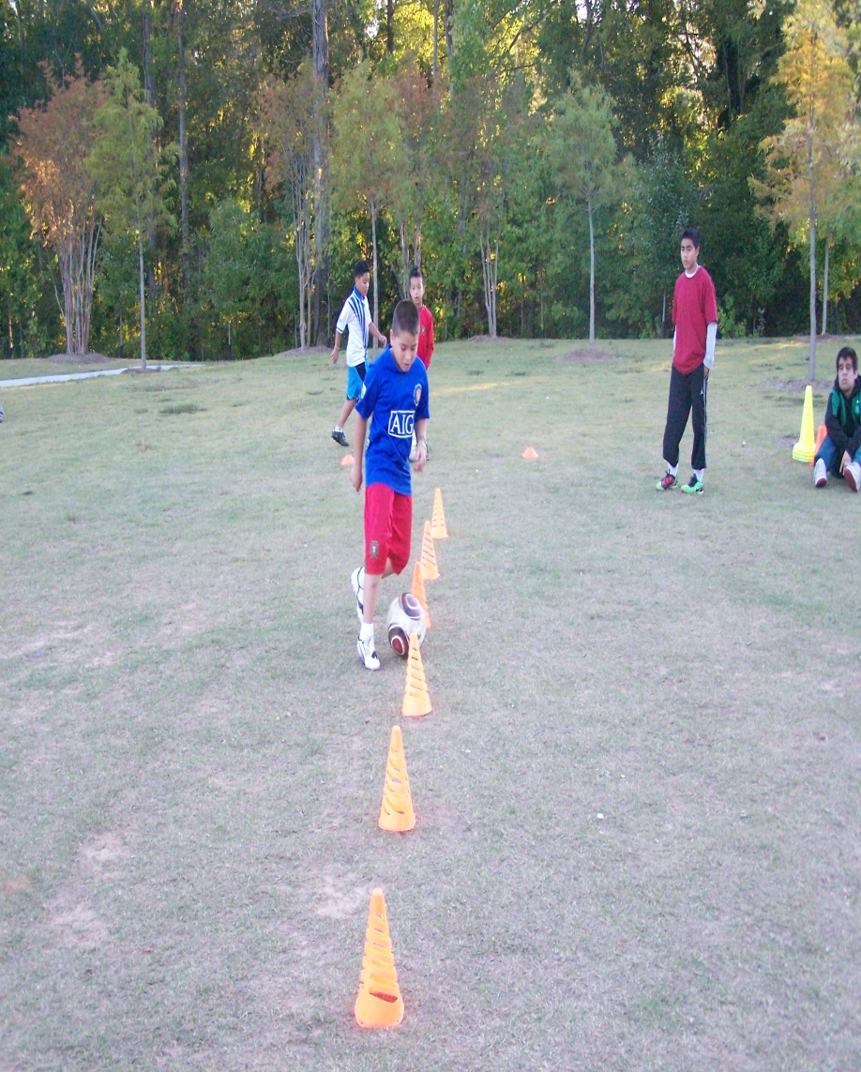
AREAS PARA EL DESARROLLO PSICOMOTOR
Esquema Corporal
Lateralidad
Equilibrio
Espacio
Tiempo-ritmo
Motricidad
motricidad gruesa.
motricidad fina.
Notes:
Esquema Corporal
Lateralidad
Equilibrio
Espacio
Tiempo-ritmo
Motricidad
motricidad gruesa.
motricidad fina.

Slide 9
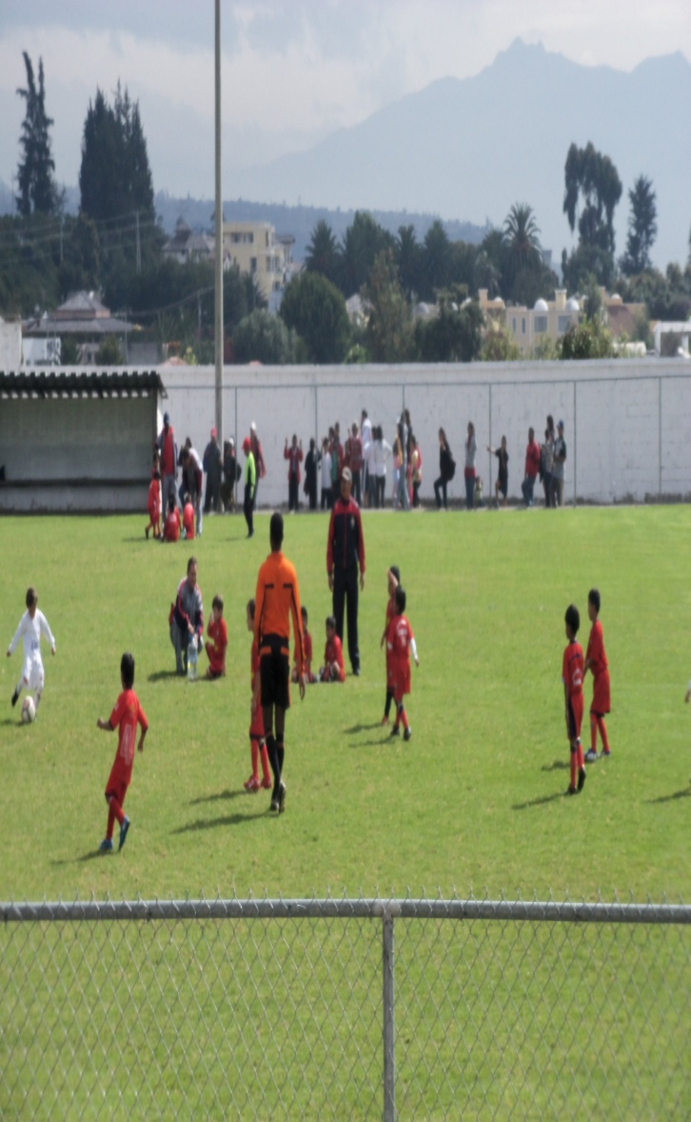
FUNDAMENTACIÓN TÉCNICA
LA TÉCNICA.
Entienden a la técnica como el conjunto de procesos desarrollados generalmente por la práctica para resolver más racional y económicamente un problema motor determinado
Es un gesto deportivo realizado con economía de esfuerzo. Esta dado por la automatización del gesto.
En los deportes de adversario Gulinelli (1986) valora la técnica como posibilidad " de solucionar las condiciones de competición variables. Está en relación directa con la eficacia de acción en las condiciones variables de competición

Slide 10
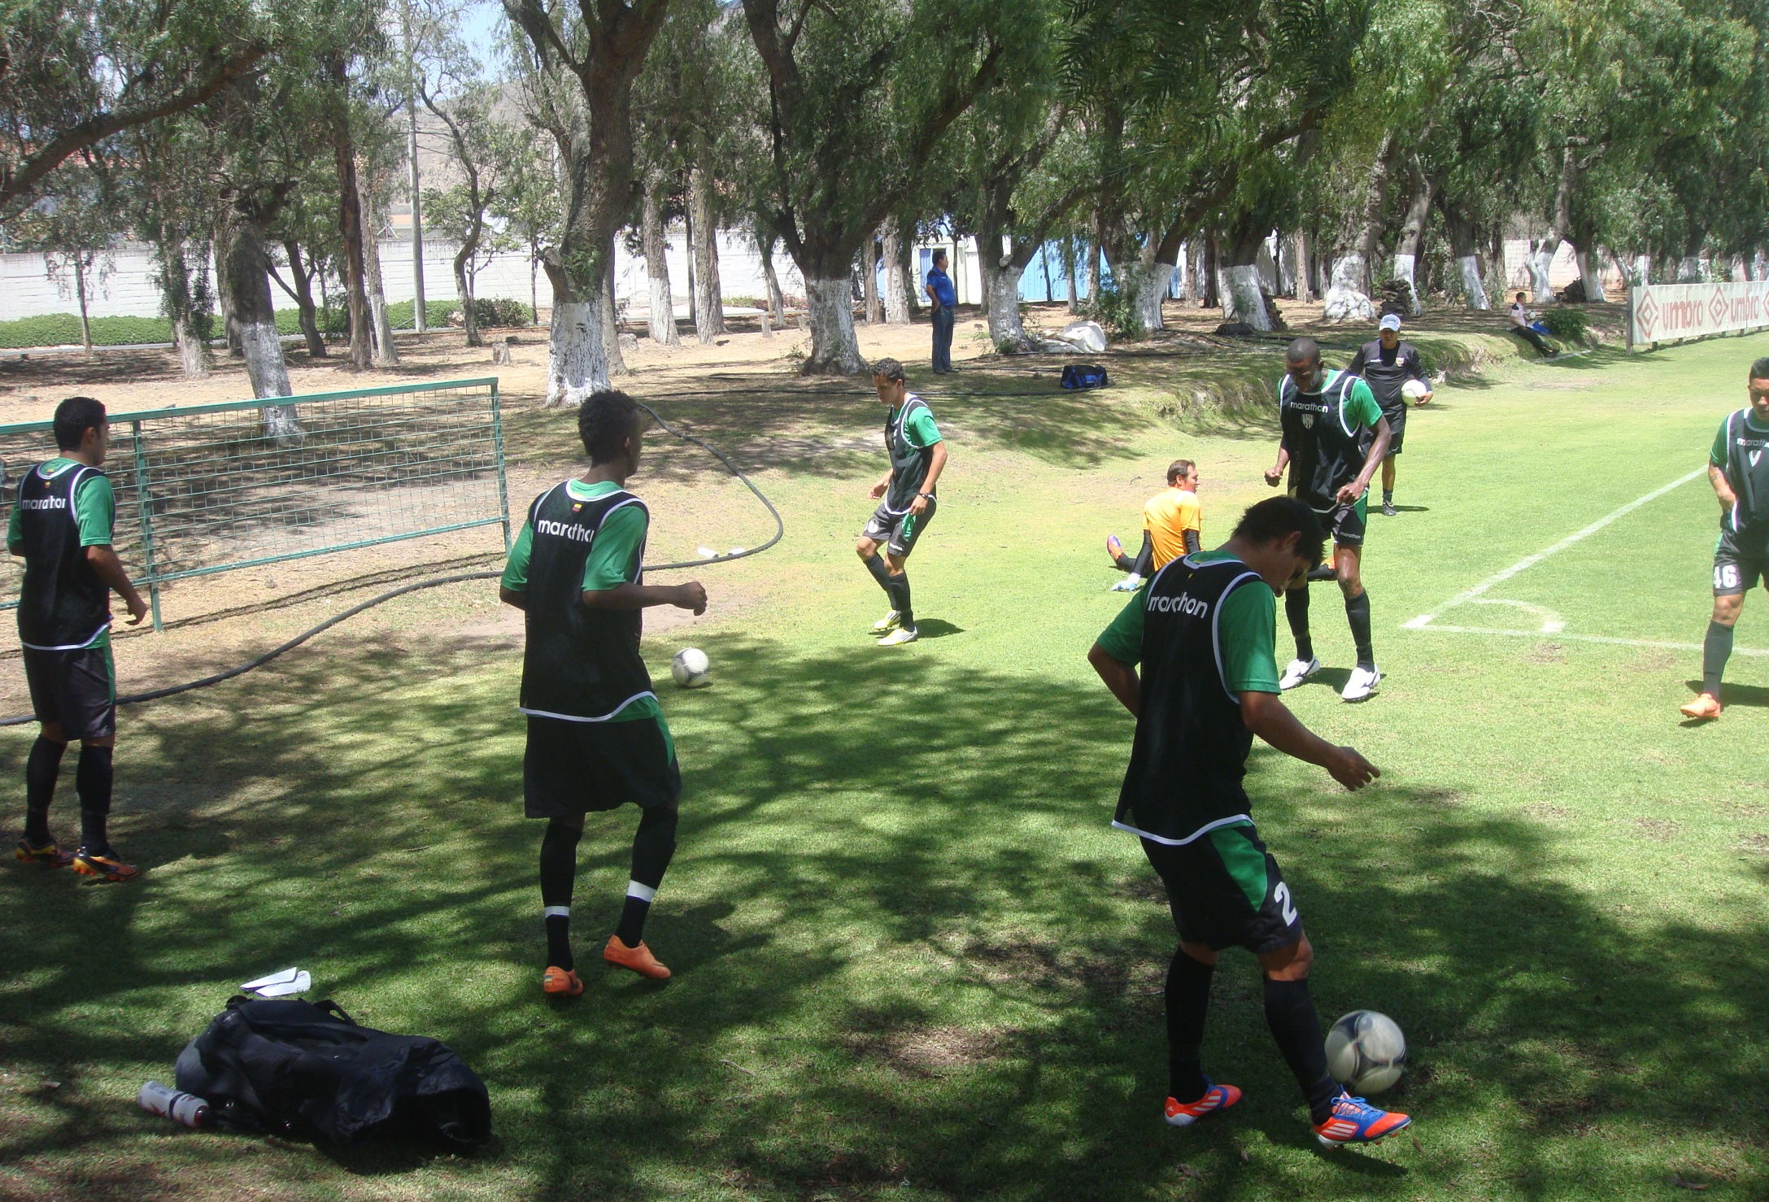
ENTRENABILIDAD DE LA TÉCNICA
Hotz y Weinck (1983
CONSOLIDACION
PERFECCIONAMIENTO
DISPONIBILIDAD
INFORMACION
Y
APRENCIÓN
BASE DE LA
COORDINACIÓN
FINA
BASE DE LA CORDINACIÓN RUSTÍCA
Manfred Grosser (1992),

Slide 11
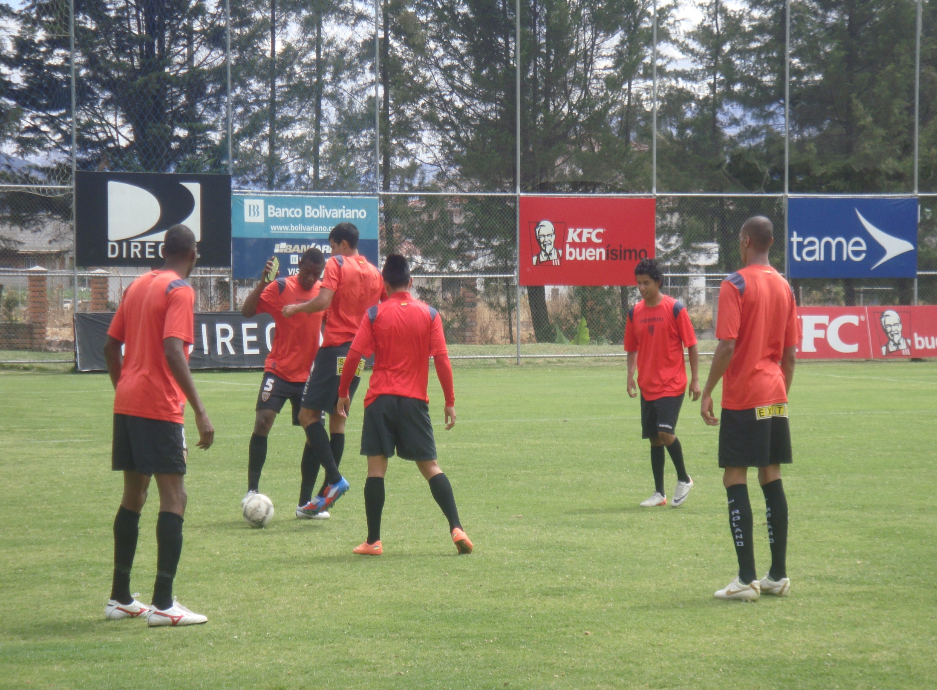
CORRECCIÓN DE ERRORES MOTRICES DURANTE EL PROCESO ENSEÑANZA/APRENDIZAJE DE UNA TECNICA DEPORTIVA
Pasos determinados que se debe seguir para corregir errores motores:
1. Observar al atleta cuando ejecuta el gesto motor.
2. Comparar el gesto realizado con el modelo.
3. Detectar el error, subdivisión en errores fundamentales y secundarios.
4. Buscar la causa del error.
5. Determinar las medidas adecuadas para corregir el error.
6. Consejos y pautas para corregir el error.
Causas que provocan un error en la ejecución del gesto técnico:
1. Imagen motora equivocada.
2. Comprensión insuficiente de la tarea puesta.
3. Interpretación equivocada de la sensación muscular.
4. Precondiciones desfavorables.
5. Disposición mental insuficiente.
6. Aparatos defectuosos.
8. Pocas informaciones o informaciones dadas muy tarde acerca de los errores motrices.
9. Poca estabilización del gesto motor.
10. Transmisión negativa de gestos ya antes aprendidos

Slide 12
FUNDAMENTOS TECNICOS OFENSIVOS EN EL FÚTBOL
EL NIÑO O JUGADOR EJECUTANTE
EJECUTARA MOVIMIENTOS Y ACCIONES
EL BALÓN
Centrándose en sus puntos de contacto, su trayectoria de llegadas y de salida, como también el, peso, la dimensión,
RITMO DE EJECUCIÓN
ESTÁTICO
RITMO LENTO
AMEDIO RITMO
EN PROGRESIÓN
RITMO RÁPIDO.

Slide 13
FUNCIONALIDAD POSICIONAL
GOLPEOS DE CABEZA
GOLPEOS CON EL PIE
CONTROLES DE BALÓN
CONDUCCIÓN DE BALÓN
REGATES (DRIBLIN)
FINTAS
EFECTIVIDAD DE LA FUNDAMENTACIÓN TÉCNICA
SAQUES DE BANDA
TIROS

Slide 14
METODOLOGÍA DE LA INVESTIGACIÓN

Slide 15
INCIDENCIA
VARIABLE VARIABLE
INVESTIGACIÓN DESCRIPTIVO -CORRELACIONAL
TEST
POBLACIÓN
TÉCNICAS
Test de driblin
Test de cabeceo
Test de recepción
Test de precisión
25 NIÑOS DE LA ESCUELA DE FÚTBOL DE EL NACIONAL
Condición técnica ofensiva

Slide 16
ANÁLISIS DE RESULTADOS

Slide 17
VARIABLE | DEFINICIÓN CONCEPTUAL | DIMENSIONES O CATEGORÍAS | INDICADORES | INSTRUMENTOS
PSICOMOTRICIDAD | Es la importancia del desarrollo de las funciones nerviosas y musculares, facilitándonos en adelante facultades de expresarnos | Físico-motor Intelectual-cognitivo Socio-afectivo | Esquema y tono muscular Coordinación motriz Lateralización Organización perceptiva | Test de psicomotricidad
Fundamentos Técnicos ofensivos | Es el proceso o conjunto de procesos que se aprenden a través de los ejercicios los cuales permiten realizar lo más racional y económicamente posible y con una máxima eficacia de una determinada tarea de movimiento-tos | Driblin Tiros de precisión Recepciones Golpe de cabeza | Tiempo Aciertos Contactos | Test de zig-zag Test de precisión de golpe de pie Test de control Test de Precisión de cabeza

Slide 18
VALORACIÓN PSICOMOTORA PRE -TEST
ESCALA | VALORACIÓN | PRE - TEST
10 -9 | EXELENTE | 1
8 – 7 | MUY BUENO | 6
6 – 5 | BUENO | 16
4 – 3 | DEFICIENTE | 0
2 - 1 | NULO | 0
 | TOTAL | 25

Slide 19
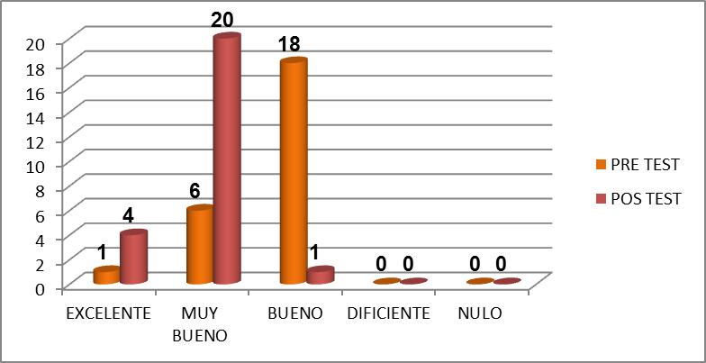
ANÁLISIS E INTERPRETACIÓN DE LOS RESULTADOS DEL PRE TEST Y POS TEST DE LA EVALUACIÓN PSICOMOTORA
ANÁLISIS E INTERPRETACIÓN DE RESULTADOS: El mejoramiento más significativo observado es en la valoración de Muy Bueno con un desarrollo de 14 niños en relación a la prueba inicial de la post prueba, en la valoración de bueno se obtuvo una gran disminución de 15 integrantes ya que se superó a la calificación de Muy Bueno, mientras que en la valoración excelente tuvo una mejoría de 3 integrantes.

Slide 20
Evaluación del fundamento técnico ofensivo driblin

Slide 21
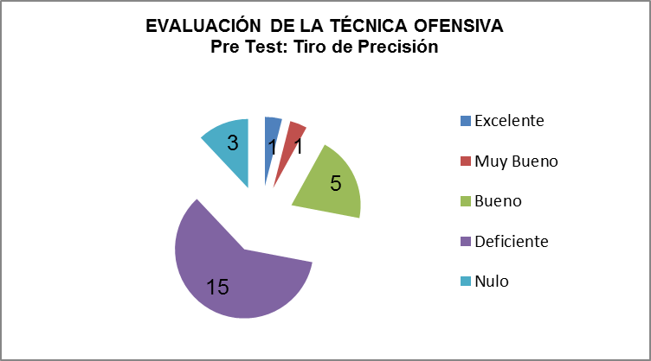
Evaluación del fundamento técnico ofensivo tiro de precisión

Slide 22
EVALUACIÓN DE LOS FUNDAMENTOS TÉCNICOS OFENSIVOS CON BALÓN . “RECEPCIÓN”

Slide 23
Evaluación del fundamento técnico ofensivo golpe de cabeza (pre test)

Slide 24
ANALISIS: ANÁLISIS PRE Y POS TEST DE LOS FUNDAMENTOS TÉCNICOS OFENSIVOS DE LA TÉCNICA OFENSIVA DRIBLIN
ANÁLISIS E INTERPRETACIÓN DE RESULTADOS: El mejoramiento más significativo observado es en la valoración de Muy Bueno con un desarrollo de 6 niños en relación a la prueba inicial de la post prueba, en la valoración de bueno se obtuvo un mejoramiento de 3 integrantes mientras que en la que menor desarrollo de integrantes es en la valoración de excelente con un mejoramiento de 2, en deficiente y nulo fue positivo ya que se disminuyó notablemente lo que permitía las valoraciones más positivas

Slide 25
Evaluación del fundamento técnico ofensivo tiro de precisión (pre test y post Test.)
ANÁLISIS E INTERPRETACIÓN DE RESULTADOS: El mejoramiento más significativo observado es en la valoración de Bueno con un desarrollo de 11 niños que superaron a esta calificación en relación de la pre prueba y pos prueba, en la valoración de Muy bueno se obtuvo un mejoramiento de 3 integrantes que sumaron a esta calificación mientras en la valoración de excelente no se obtuvo mejoramiento, la disminución de integrantes fue notable con 11 niños de la pre prueba a la pos prueba lo que es positivo y en nulo disminuyo 2 integrantes lo que el trabajo realizado es positivo

Slide 26
Evaluación del fundamento técnico ofensivo recepción(pre test y pos test)
ANÁLISIS E INTERPRETACIÓN DE RESULTADOS: El mejoramiento más significativo observado es en las valoraciones de excelente y bueno con un desarrollo de 4 integrantes, mientras que en muy bueno tuvo un mejoramiento en 2 niños, en la calificación de deficiente con 4 integrantes y nulo con 6 integrantes disminuyo notablemente ya que estas calificaciones son encontradas como negativas

Slide 27
Evaluación del fundamento técnico ofensivo golpe de cabeza (pre test y pos test)
ANÁLISIS E INTERPRETACIÓN DE RESULTADOS: El mejoramiento más significativo se observó en las valoraciones de Muy Bueno con un desarrollo de 5 integrantes, mientras que en excelente fue un incremento de 2 integrantes y bueno tuvo un mejoramiento en 1 niños, en la calificación de deficiente con un disminución de 4 integrantes y nulo de igual manera lo que corresponde a positivo ya que estas calificaciones son negativas

Slide 28
DISCUCIÓN DE HIPÓTESIS

Slide 29
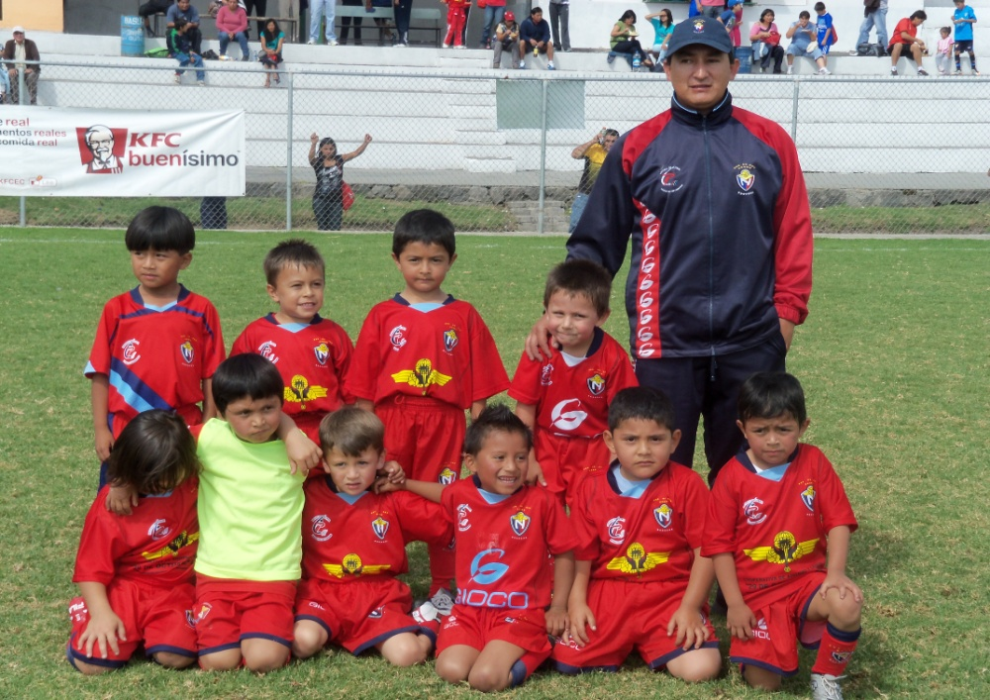
HIPÓTESIS DE INVESTIGACIÓN
Hipótesis de trabajo
Hi: El desarrollo de la psicomotricidad mejora el aprendizaje de los fundamentos técnicos con balón ofensivo en la escuela de fútbol El Nacional sub. 8
Hipótesis Nula
Ho: El desarrollo de la psicomotricidad no mejora el aprendizaje de los fundamentos técnicos con balón ofensivo en la escuela de fútbol El Nacional sub 8.

Slide 30
CONCLUSIONES
Se comprueba la hipótesis de trabajo donde la psicomotricidad mejora el aprendizaje de los fundamentos técnicos con balón ofensivo en la escuela de fútbol El Nacional sub. 8
Se determina que la presencia de una psicomotricidad negativa dificulta todos los procesos de enseñanza de la formación del fútbol tanto en la fundamentación ofensiva y defensiva
Se determina que los niveles de psicomotricidad en los niños pertenecientes a la escuela de fútbol del club El Nacional categoría sub 8 son muy bajos considerando que de los 25 alumnos, 18 tienen calificación de buena que no representa una calificación completamente satisfactoria.
Se identifica valores negativos en las características psicomotrices lo que conlleva a la determinación de factores de aprendizaje de base los cuales no se pueden desarrollar mediáticamente sino que requieren de proceso de formación a largo plazo

Slide 31
Se identifica que los niveles de psicomotricidad baja perjudican en el aprendizaje de la fundamentación técnica
El aprendizaje de la fundamentación técnica requiere de un bagaje de información motora base, recurrente en la psicomotricidad lo que complica en el desarrollo técnico de los niños del club el nacional categoría sub 8.
La falta de una psicomotricidad adecuada, complica en la enseñanza de los fundamentos técnicos entorpeciendo movimientos sencillos y complejos.
El mejoramiento más significativo en las pruebas de la psicomotricidad una vez realizado el pre test y pos test es en la valoración de Muy Bueno con un desarrollo de 14 niños en relación a la prueba inicial de la post prueba.

Slide 32
Se recomienda la planificación y programación de planes de trabajo considerando los volúmenes adecuados y óptimos para el fortalecimiento de la psicomotricidad
Se debe plantear un entrenamiento concatenado con las capacidades físicas condicionales y coordinativas por la estrecha relación que estos dos mantienen.
Dinamizar el trabajo psicomotor con la enseñanza de la fundamentación técnica en una esfera lúdica y dinámica permitiendo el aprendizaje interdisciplinario.

Slide 33
RECOMENDACIONES
Considerar una valoración significativa de la psicomotricidad de los niños a participar en escuelas de fútbol o que ingresan a clubes deportivos, para una mejor determinación de los objetivos de trabajo a plantearse.
Valor ejercicios de índole formativo o de base correlacionados con la psicomotricidad y que sirvan de fundamento para ejercicios más complejo
Recapitular el bagaje de información motora en los infantes poniendo énfasis en ejercicios psicomotrices y direccionando a un aprendizaje concreto y significativo
Considerar todas las escuelas de formación no solo de fútbol la importancia de aplicar trabajos direccionados a perfeccionar habilidades y destrezas básicas.

Slide 34
Se recomienda la planificación y programación de planes de trabajo considerando los volúmenes adecuados y óptimos para el fortalecimiento de la psicomotricidad.
Se debe plantear un entrenamiento concatenado con las capacidades físicas condicionales y coordinativas por la estrecha relación que estos dos mantienen.
Dinamizar el trabajo psicomotor con la enseñanza de la fundamentación técnica en una esfera lúdica y dinámica permitiendo el aprendizaje interdisciplinario.

Slide 35
BIBLIOGRAFÍA
Wilmore, H., & Costill, D. (2007). Fisiología del Esfuerzo y del Deporte. Barcelona: Editorial Paidotribo.
Bompa, T, O. (2003). Periodización, teoría y Metodología del Entrenamiento, Barcelona-España, Editorial Hispano Europea S.A.
García, M. J., Navarro. M., Ruíz. J. (1996). Bases Teóricas del Entrenamiento Deportivo. Madrid: Editorial Gymnos.
Ekblom, Bjorn, Fútbol, Manual de las Ciencias del Entrenamiento, Barcelona, Editorial Paidatribo
Cook, Malcolm, (2007) Dirección y Entrenamientos de Equipos de Fútbol, Badalona España, Editorial Paidatribo
Hegedus, Jorge. (1 Edición). (2008). Teoría y Práctica del Entrenamiento Deportivo. Buenos Aires. Editorial Stadium.
Bosco, Carmelo. (3a edición). (1996). Aspectos Fisiológicos de la Preparación Física del Futbolista. Barcelona. Editorial Paidatribo.
Billat, Véronique. (2002).Fisiología y Metodología del Entrenamiento. Barcelona. Editorial Paidatribo.
Pearson Alan. (2001). Método de Entrenamiento de Vanguardia, España. Editorial Tutor.
Ibarrola. J. (2011). Manual Técnico del Portero de Fútbol. Badalona –España. Editorial Paidatribo
Fox, L., (1984). Fisiología del Deporte. Buenos Aires: Editorial Médica Panamericana S.A
García, M. (Primera edición). (2007). Resistencia Entrenamiento. Barcelona: Editorial Paidotribo.
Heyward, V, H. (1996). Evaluación y Prescripción del Ejercicio. Barcelona: Editorial Paidotribo. p. 273

Slide 36
Platonov, V, N. (Primera edición). (2001). Teoría General del Entrenamiento Deportivo Olímpico. Barcelona: Editorial Paidotribo.
Zhelyazhov, T. (Primera edición). (2001). Bases del Entrenamiento Deportivo. Barcelona: Editorial Paidotribo.
Pazmiño, Iván. (1997). Metodología de la Investigación Científica. Quito: Editorial Gráficas Fuentes.
Thomas, J., & Nelson, J. (2007). Métodos de Investigación en Actividad Física. Badalona: Editorial Paidotribo.
Zatsiorsky., (1989). Metrología Deportiva, Ciudad de la Habana: Editorial Pueblo y Educación.
Mariano García Verdugo, (Primera edición). (2007). Resistencia y Entrenamiento, Barcelona- España. Editorial Paidotribo
Viru. A, Viru, Mehis. (2003) Análisis y Control del Rendimiento Deportivo. Barcelona. Editorial Paidatribo
Schreiner, Peter. (2002) Entrenamiento de la Coordinación en el Fútbol. Editorial Paidatribo.
Oliveira, B. Resende, N. Almieiro. N. Barreto, R. (2007) Mourinho ¿Por qué tantas Victorias?. España. Editorial Deportiva Fútbol.

Slide 37
FUENTES ELECTRONICAS
Billat, V. (2002). Fisiología y Metodología del Entrenamiento de la teoría a la práctica. Barcelona: Editorial Paidotribo. Recuperado de http://es.scribd.com/doc/17483411/16/El-sistema-cardiovascular-elemento-clave-del- rendimiento-deportivo
Fisiología del deporte y Ciencias del deporte. (2008). Test de campo indirecto máximo para estimar VO2 máximo. Recuperado de http://fisiologiadeldeporte.wordpress.com/2008/08/12/test-de-campo-indirecto-maximo-para-estimar-vo2-maximo/
Villarreal, O. (2005) Rendimiento Deportivo de los Volantes de Contención Cabeza de Área en el Fútbol de la Universidad de Pamplona. Recuperado de http://www.monografias.com/trabajos39/rendimiento-deportivo/rendimiento-deportivo.shtml
Grupo Sobreentrenamiento [www.g-se.com] 2011. Valoración del rendimiento, Control bioquímico y Control de la carga. PubliCE Premium. Pid: 1933
Grupo Sobreentrenamiento [www.g-se.com] 2011. Factores determinantes del rendimiento. PubliCE Premium. Pid: 2420

Slide 38
Fisiología del deporte y Ciencias del deporte. (2008). Test de campo indirecto máximo para estimar VO2 máximo. Recuperado de http://fisiologiadeldeporte.wordpress.com/2008/08/12/test-de-campo-indirecto-maximo-para-estimar-vo2-maximo/
Moya, G. (2009). Análisis de los factores fisiológicos involucrados en el consumo máximo de oxígeno. Recuperado de http://www.monografias.com/trabajos76/factores-sisiologicos-consumo-maximo-oxigeno/factores-sisiologicos-consumo-maximo-oxigeno2.shtml
Moreno, S. (2008). Importancia de las valoraciones bioquímicas como medio de control del entrenamiento en deportistas de alto rendimiento. Recuperado dehttp://www.compumedicina.com/medicinadep/md_011208.pdf
Revista Digital - (2008). Los análisis de sangre como herramienta de valoración del entrenamiento en triatletas, Buenos Aires - Año 12 - N° 117. Recuperado dehttp://www.efdeportes.com/efd117/los-analisis-de-sangre-en-triatletas.htm
Villarreal, O. (2005) Rendimiento Deportivo de los Volantes de Contención Cabeza de Área en el Fútbol de la Universidad de Pamplona. Recuperado de http://www.monografias.com/trabajos39/rendimiento-deportivo/rendimiento-deportivo.shtml

Slide 39
PROPUESTA ALTERNATIVA
PLANES Y PROGRAMAS PARA EL DESARROLLO PSICOMOTOR
OBJETIVO GENERAL :Desarrollar actividades psicomotoras que permitan el mejoramiento de las técnicas ofensivas con todo el bagaje motor que este demanda en su aplicación para el alto grado de funcionalidad considerando los factores determinantes de la faja etaria.

Slide 40
CONSIDERACIONES FUNDAMENTALES
Habilidades psicomotoras de aprendizaje:
LANZAR
RITMICIDAD
RECONOCIMIENTO DE SEGMENTOS CORPORALES
SALTAR
CORRER
ROLAR
NADAR
TREPAR
REPTAR

Slide 41
CONSIDERACIONES TÉCNICAS:
La ejecución por parte de los niños se lo realizara dos veces por semana con un promedio de 45 minutos diarios, considerando 90 minutos semanales dando una variación en las habilidades enseñadas y haciendo uso de una metodología dinámica y pedagógica adaptada al ámbito deportivo.
Los tiempos de trabajo aplicados a ellos nos permite ser suficiente para la necesidad deportiva la cual se abarcado con interés y alto grado de motivación
El trabajo desarrollado tiene un grado de dificultad adecuado a la faja etaria de 8 años y es de suma utilidad para su desenvolvimiento motor forjando en ellos el acoplamiento de movimiento complejos y sencillo no adquiridos en sus etapas de formación.
Los recursos utilizados como ulas, mancuernas, cuerdas, estacas y otras son acoplados a sus necesidades siendo un ente motivador y metodológico de fácil utilización y de gran utilidad.
La evaluación aplicada siendo constante y no notoria para los niñas le permite desenvolverse con soltura, confianza y gran desarrollo motor.

Slide 42
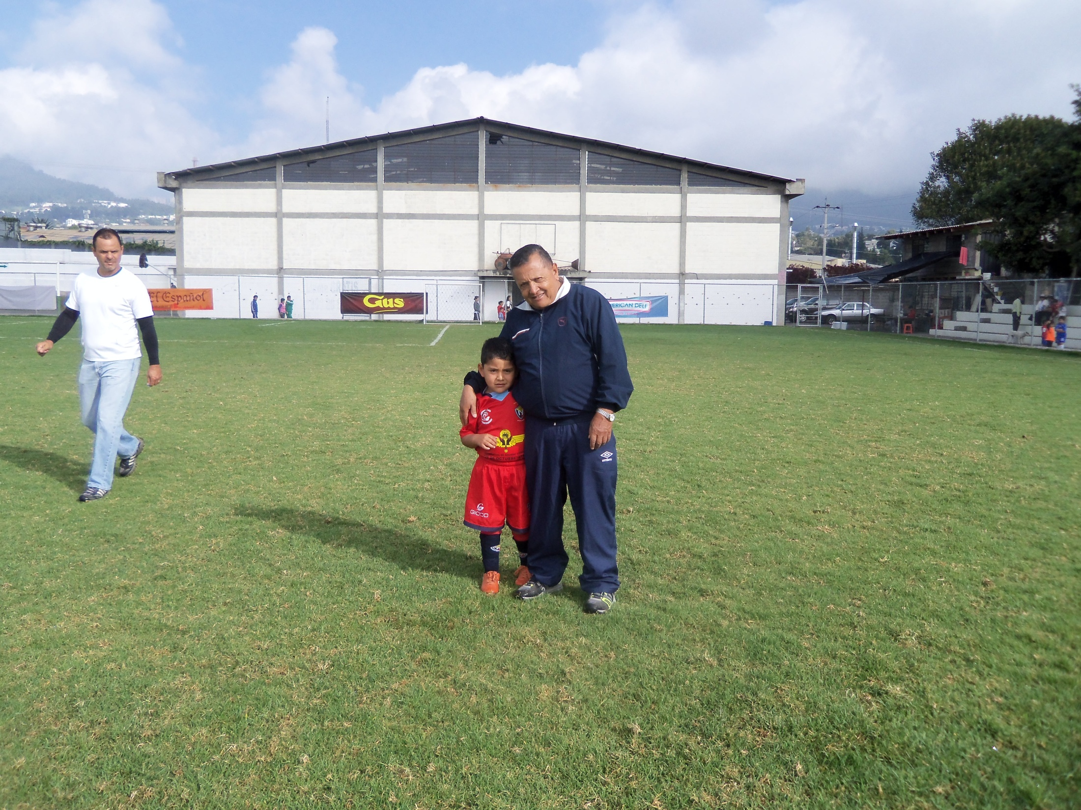
GRACIAS

